Slide 1
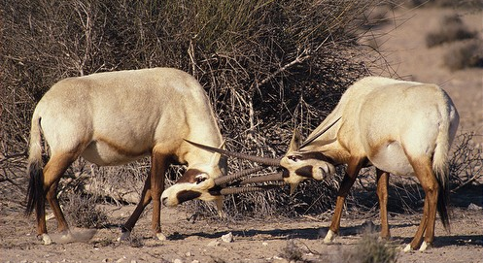
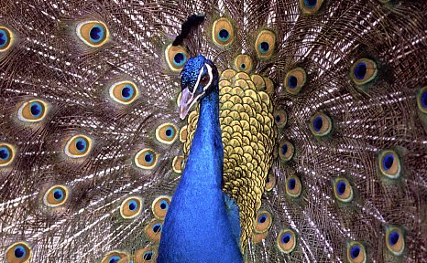
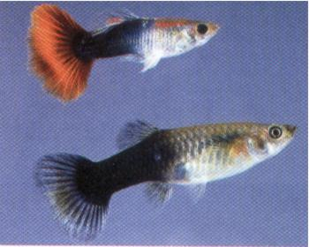
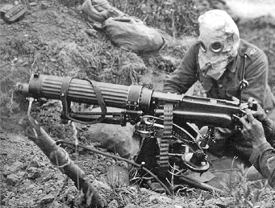
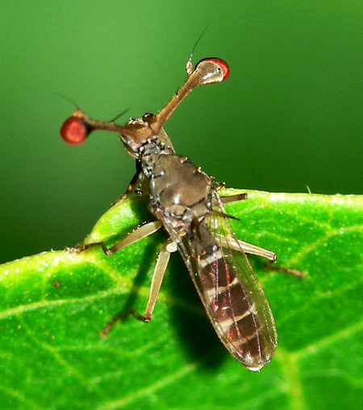
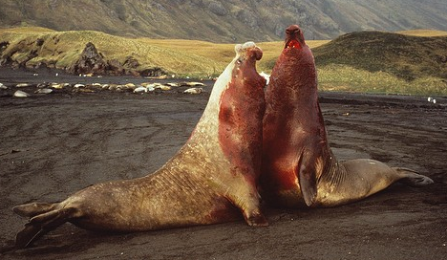
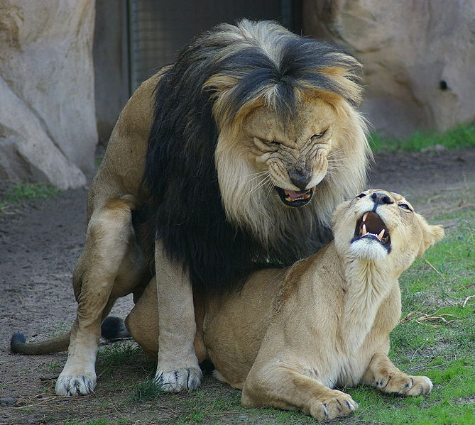
KONFLIKT A KOOPERACE II.
Notes:
1

Slide 2
přírodní teologie: příroda jemně vyladěna, aby plnila určitou funkci,
znaky dokonale adaptovány Stvořitelem („argument from design“)
× znaky často suboptimální (srv. inverzní oko, hrtanový nerv)
jestliže fitness závisí na abundanci jiných druhů, interakcích mezi
jedinci nebo frekvenci různých genotypů, nemusí selekce nutně vést
ke zvýšení fitness (viz frekvenčně-závislá selekce)
tj. nemusí existovat „nejlepší“ řešení
selekce může vést ke snížení fitness všech organismů –
rozpor s Fisherovým základním teorémem přírodního výběru
→ v této situaci nemůžeme použít jednoduché argumenty optimalizace
→ TEORIE HER

Slide 3
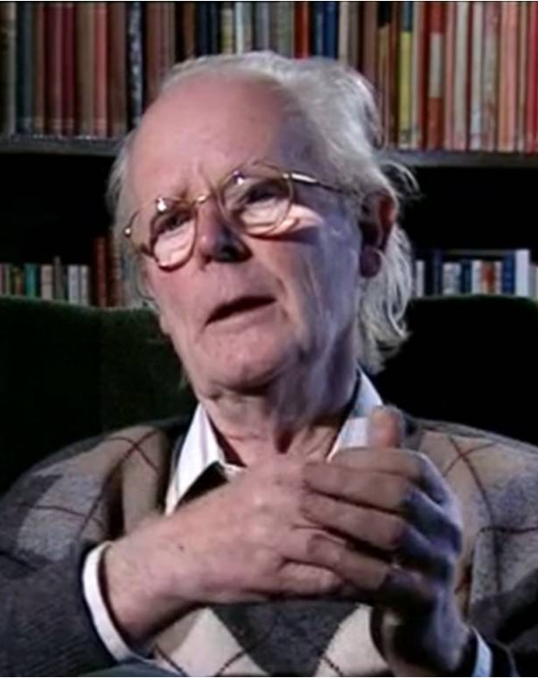
Teorie her
1944 (John von Neumann a Oskar Morgenstern), 50. léta
v biologii William Hamilton (1967), John Maynard Smith
ekonomie, aplikovaná matematika, politologie, filozofie, informatika,...
8 odborníků na teorii her získalo Nobelovu cenu
biologie: J. Maynard Smith (Crafoord Prize)
J. Maynard Smith

Slide 4
Evoluční teorie her:
fenotyp, ne příslušné geny
předpoklad: asexuální populace, pominutí biologie druhu
proti jiným oborům (např. ekonomii) jasná výhoda v tom, že prospěch
ve formě většího počtu kopií genů v dalších generacích,
tj. strategie zvyšující fitness hráče se bude v populaci šířit v důsledku
přírodního výběru
strategie = fenotyp
např. velikost těla, tempo růstu, chování, růst v různých prostředích atd.
matice zisků (payoff matrix), které ze strategie plynou
(zisk = více potomků = vyšší fitness)

Slide 5
John Maynard Smith, George Price (1973):
evolučně stabilní strategie (ESS) = strategie, která je-li v populaci fixována, nemůže do ní vlivem selekce proniknout strategie jiná
možná existence více ESS → vývoj populace ke konkrétní ESS bude
záviset na počátečních podmínkách
strategie:
čistá → pouze 1 typ chování
smíšená → více typů chování
hry:
symetrické → všichni hráči stejní
asymetrické → hráči se liší

Slide 6
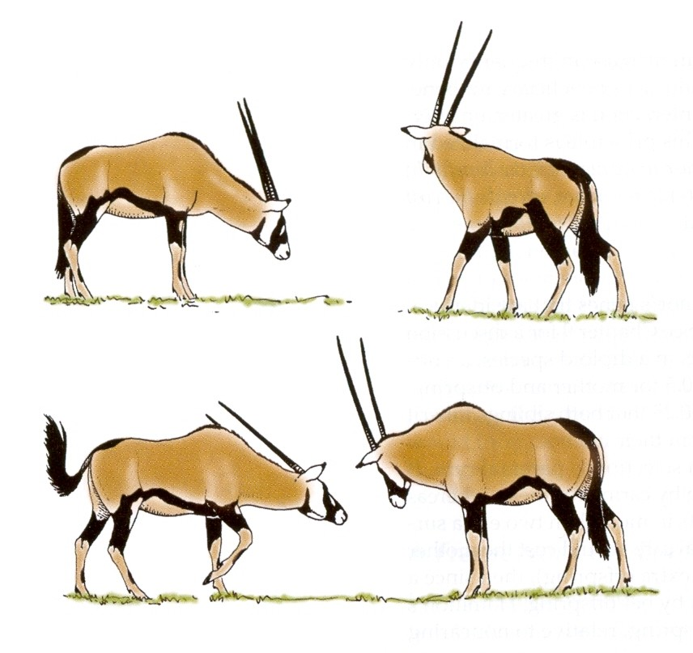
AGRESIVITA A ALTRUISMUS
Ritualizace:
tradiční vysvětlení ritualizace jako výhoda pro druh
výhoda pro jedince?
dominantní samec
podřízený samec
zesílený výraz podřízenosti
Proč samci nezabíjejí jiné samce?

Slide 7
Symetrické modely – jestřáb a holubice
jestřáb: vždy útočí
holubice: nikdy neútočí
oba útočí, jeden prohrává (nulový zisk), u obou ztráta v podobě rizika zranění
jestřáb útočí (zisk)
payoff matrix:
 | J | H
J | (V-C)/2 | V
H | 0 | V/2
holubice prchá
(nulový zisk)
obě holubice vyčkávají, potom jedna z nich odlétá (nulový zisk), druhá získává (V)
Je jestřáb, nebo holubice ESS?

Slide 8
Př.: V = 1, C = 2
payoff matrix:
průměrný zisk J:
(1 – 1/2)/2 = 1/4
 | J | H
J | -1/2 | 1
H | 0 | 1/2
průměrný zisk H:
(1/2 – 0)/2 = 1/4
Závěr: ani jestřáb, ani holubice nejsou evolučně stabilní
⇒ smíšená strategie (v tomto případě H : J = 1 : 1)
jestliže k interakci holubic přidáme u obou hráčů penalizaci -1/4
za prodlení, bude průměrný zisk holubice (1/2 – 0 – 1/4)/2 = 1/8
⇒ strategie jestřába bude výhodnější a její frekvence v populaci poroste
→ rovnováha smíšené strategie nebo polymorfismus H : J
by v tomto případě byla 1 : 2

Slide 9
skupinová selekce (populace holubic): funguje pouze v případě
vědomého chování (konspirace) – pouze u lidí a pouze teoreticky
(v praxi zpravidla neplatí)
holubice není nikdy ESS ...
... a co jestřáb?
→ pouze v případě, že V > C
např. V = 2, C = 1
payoff matrix:
průměrný zisk J:
(2 – 1/2)2 = 3/4
 | J | H
J | 1/2 | 2
H | 0 | 1
průměrný zisk H:
(1 – 0)/2 = 1/2

Slide 10
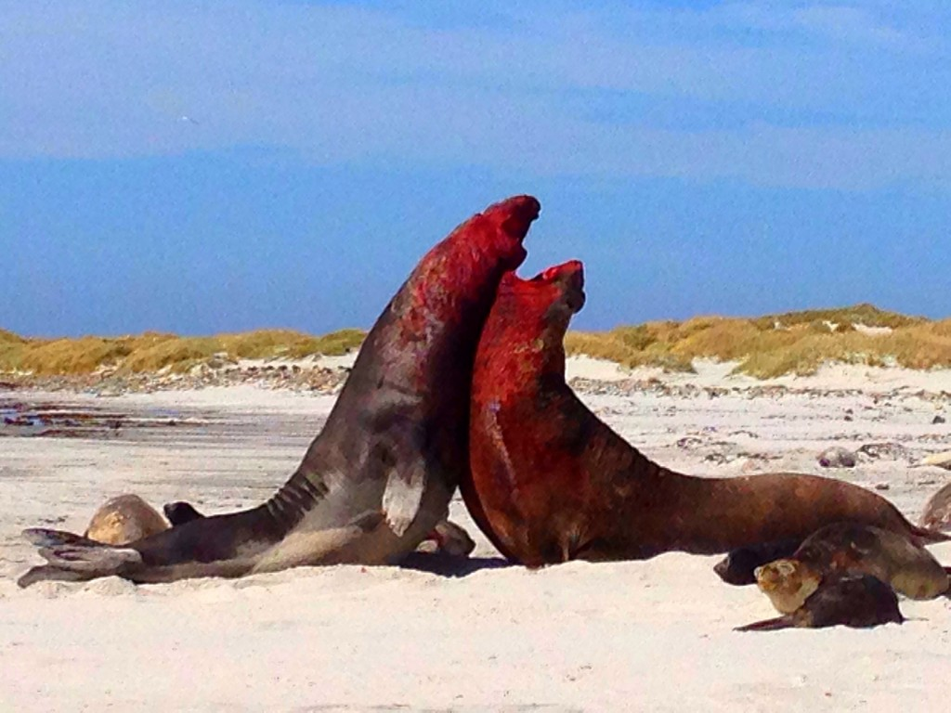
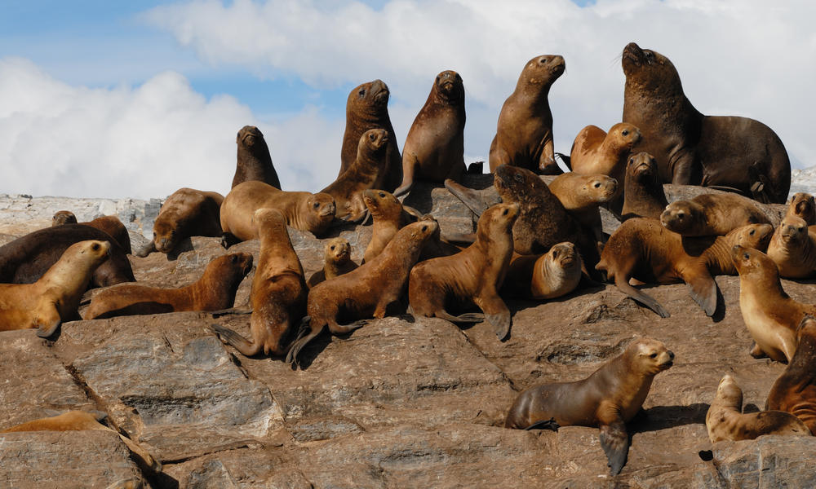
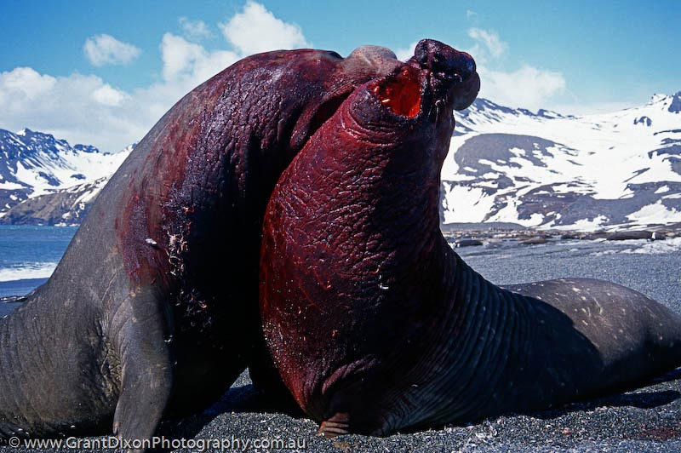
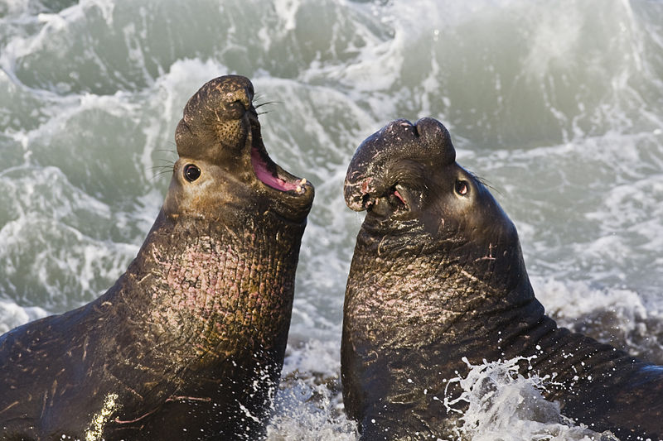
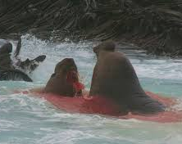
Př.: ploutvonožci:
sice častá zranění, ale zisk vysoký (harémový systém ⇒ vítěz bere vše)
proto se samcům vyplatí být agresivní
někdy ale i alternativní strategie

Slide 11
Podmíněné symetrické strategie:
Lze si např. představit tyto alternativní strategie (viz Dawkins Sobecký gen):
odvetník (retaliator): začátek střetu = H, v případě útoku → odplata
setkáš-li se s holubicí, chovej se jako holubice, setkáš-li se s jestřábem,
chovej se jako jestřáb
tyran (bully): začátek střetu = J, při odvetě – útěk
chovej se jako jestřáb, setkáš-li se s jestřábem, hraj holubici
odvetník-pokušitel (prober-retaliator): odvetník, občas pokus o konflikt
ESS se nejvíce blíží smíšená strategie odvetníka, pokušitele a holubice
Závěr: nechovej se jako tyran, dobro oplácej dobrem,
ale na agresivitu odpověz agresivitou!

Slide 12
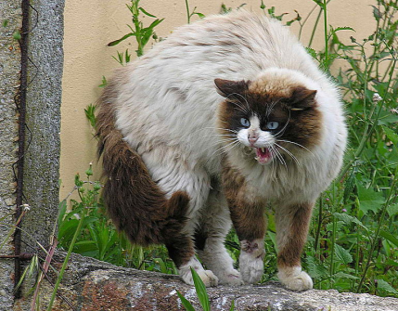
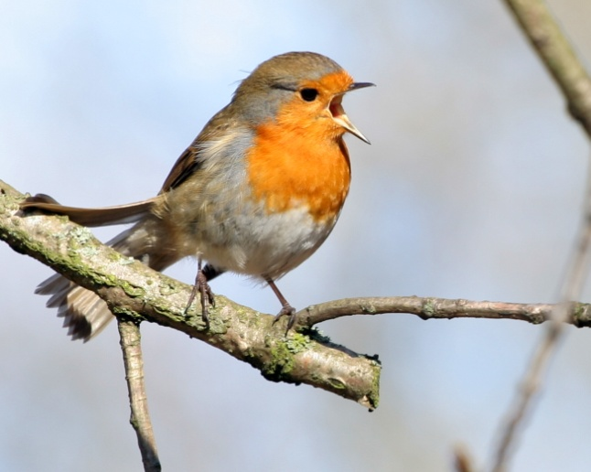
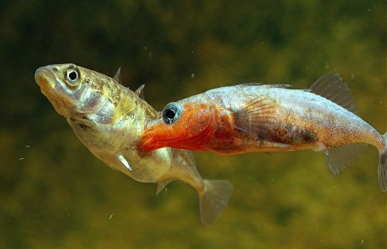
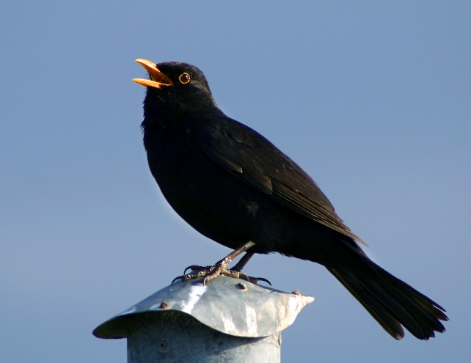
Asymetrické modely
jeden protivník slabší nebo menší
jeden protivník má méně co ztratit
jeden z protivníků na místě dříve = princip pána hory
strategie měšťák (burgeois):
jsi-li doma, hrej jestřába, jsi-li vetřelec, hrej holubici
... např. obrana teritoria (pěvci, koljušky)

Slide 13
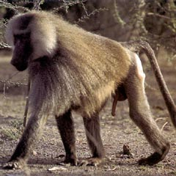
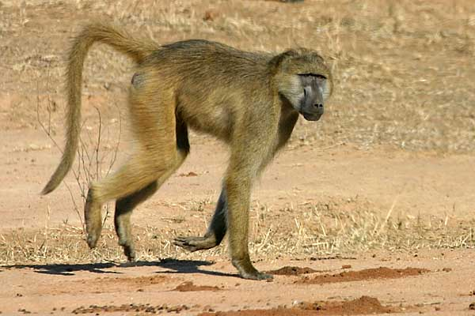
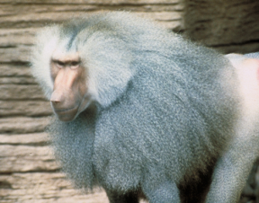
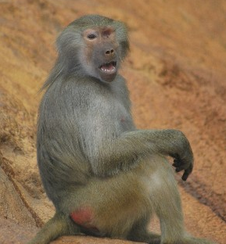

samec B
samice C
samec A
samice D
samec B
samec A

Slide 14
Tři strategie v populaci:
nemusí dojít k ustavení rovnováhy → cykly
př. hra „kámen-nůžky-papír“:
kámen rozbíjí nůžky, nůžky stříhají papír, papír balí kámen
payoff matrix:
 | kámen | nůžky | papír
kámen | ε | 1 | -1
nůžky | -1 | ε | 1
papír | 1 | -1 | ε
záleží na
hodnotě ε:

Slide 15
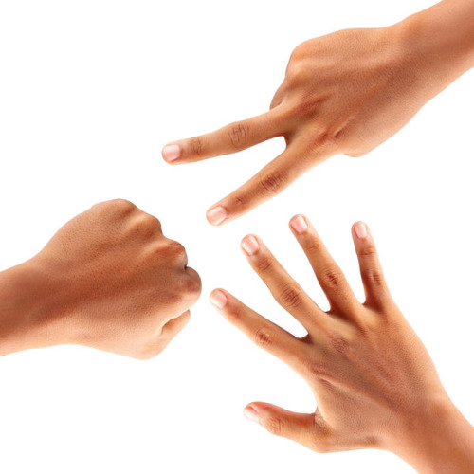
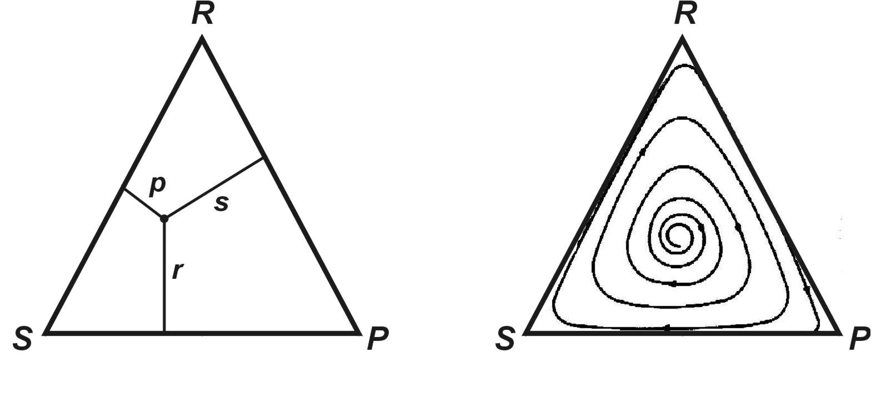
Pokud mírné náklady za hru (ε < 0)
→ v populaci stabilní polymorfismus
nebo smíšená strategie
 | kámen | nůžky | papír
kámen | ε | 1 | -1
nůžky | -1 | ε | 1
papír | 1 | -1 | ε
kámen (rock)
stav populace je dán průsečíkem úseček p, r, s, tj. platí, že součet frekvencí p + r + s = 1
nůžky (scissors)
papír (paper)

Slide 16
Pokud mírný zisk za hru (ε > 0)
→ cyklování strategií, žádná ESS
geneticky nestabilní polymorfismus
 | kámen | nůžky | papír
kámen | ε | 1 | -1
nůžky | -1 | ε | 1
papír | 1 | -1 | ε
trajektorie průsečíku

Slide 17
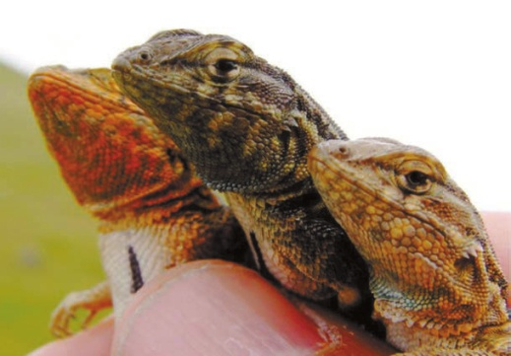
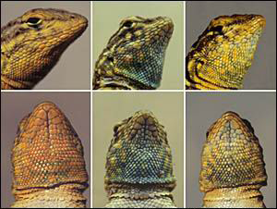
Př.: leguánek pestrý (Uta stansburiana):
oranžové hrdlo: velké teritorium, několik samic
modré hrdlo: malé teritorium, jedna samice → méně samic, ale snazší
obrana proti „zlodějům“
žluté hrdlo: žádné teritorium, „kradení“ kopulací
oranžové hrdlo: velký, teritoriální, několik samic
žluté hrdlo: neteritoriální, napodobuje samice - kradení kopulací
modré hrdlo: menší, teritoriální, jedna samice

Slide 18
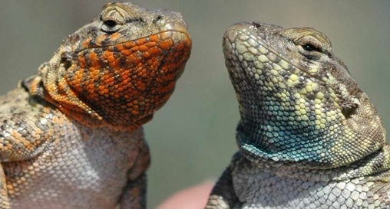
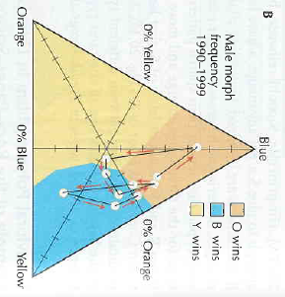
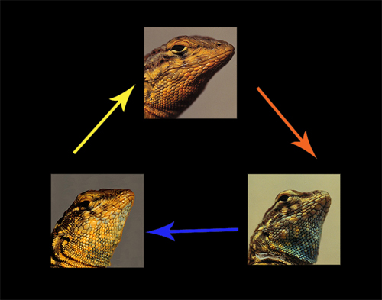
každá strategie převládá 4-5 let → cykly
trajektorie cyklování

Slide 19
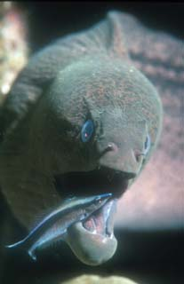
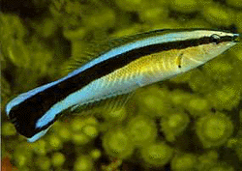
RECIPROČNÍ ALTRUISMUS
příbuzenský altruismus (kin selection)
altruismus mezi nepříbuznými
někdy altruismus pouze zdánlivý (výhoda pro „altruistu“, manipulace atd.)
Robert Trivers (1971): reciproční altruismus
především ve stabilních skupinách
reciproční altruismus mezi druhy = mutualismus

Slide 20
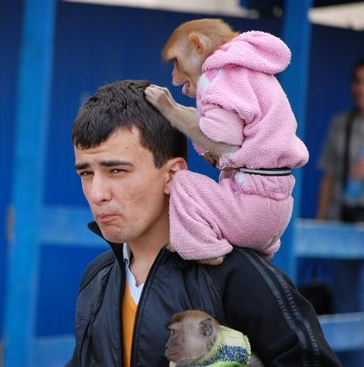
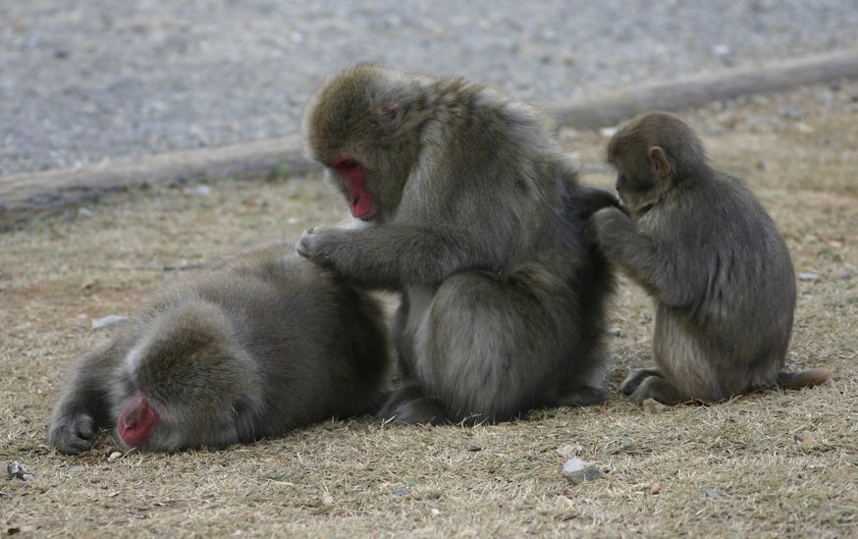
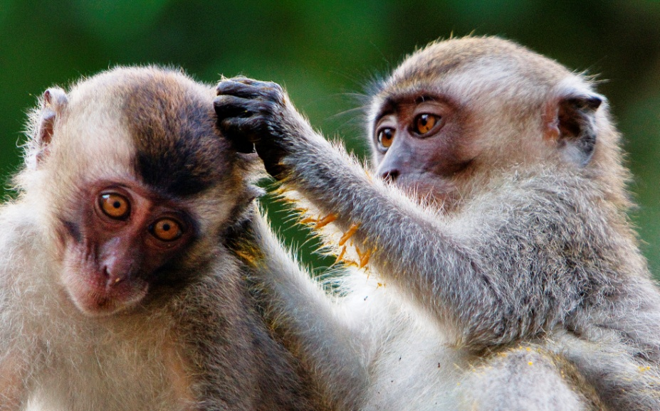
Př. vybírání parazitů → možné strategie:
hlupák: vždy pomáhá
podvodník: nepomáhá, zneužívá pomoc druhých
zdráhavec: pomáhá jen za jistých situací

Slide 21
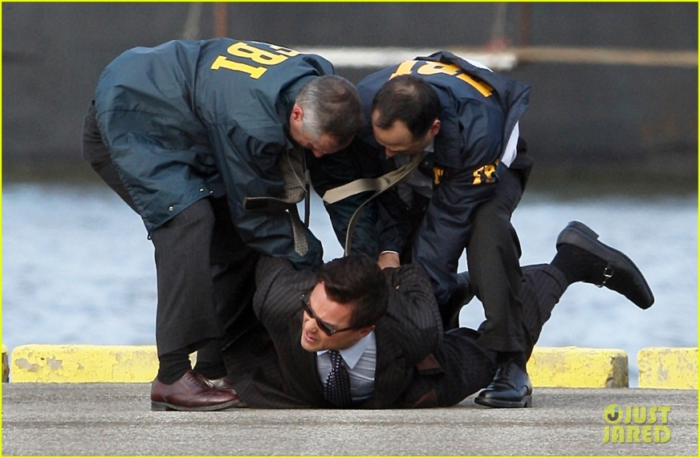
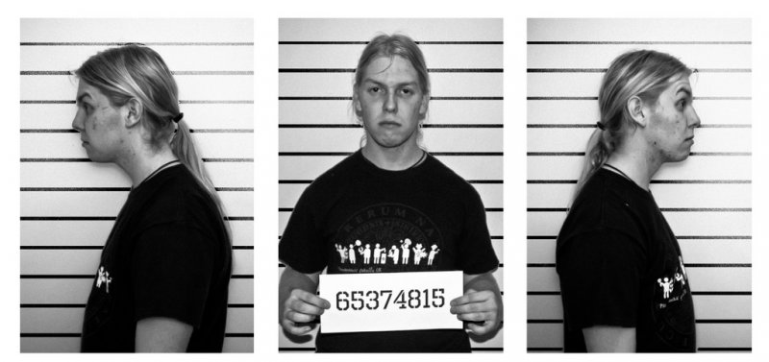

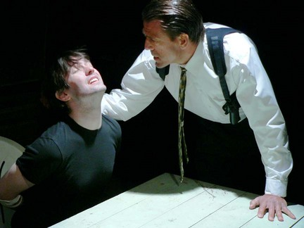
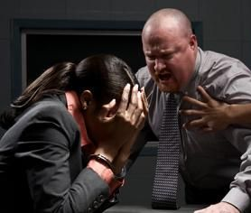
Vězňovo dilema

Slide 22
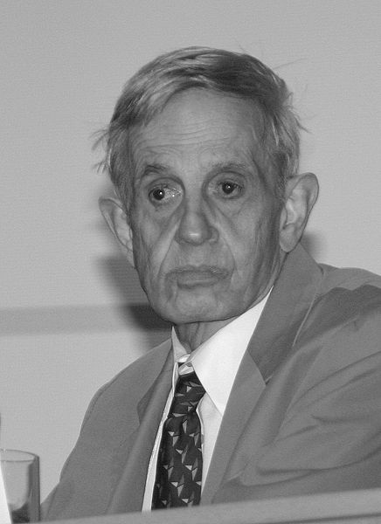
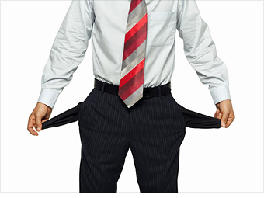
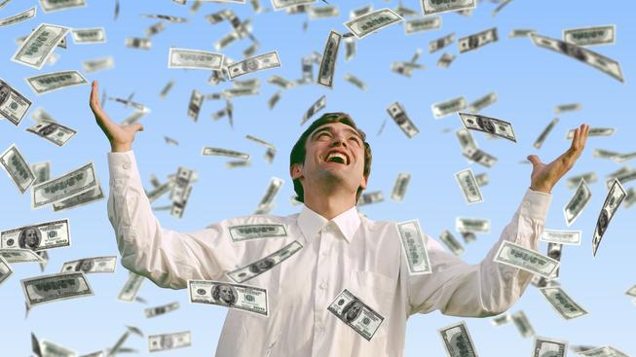
typ tzv. Nashovy rovnováhy = stav, kdy žádný z hráčů nemůže
jednostranným krokem zlepšit svoji situaci (záleží na tom,
co udělá druhý hráč)
John Forbes Nash
základní schéma hry:
S
Z
♥
♣
spolu-
práce
zrada
?
S
300
-100
♥
♣
JÁ:
Z
500
-10
nevíme, co udělá druhý hráč
Závěr: když neznám krok spoluhráče, je lepší zradit
jinými slovy, ve vězňově dilematu je zrada je jedinou Nashovou rovnováhou

Slide 23
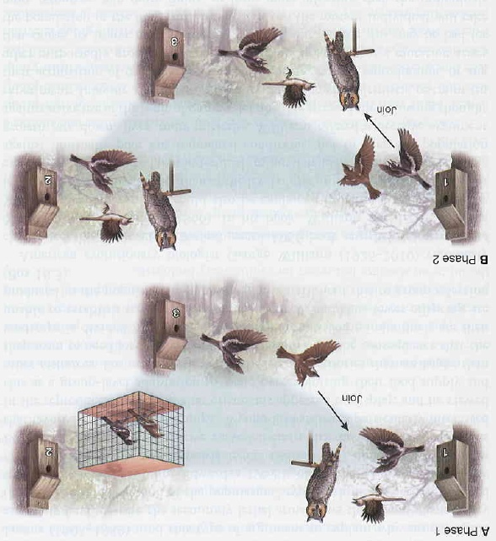
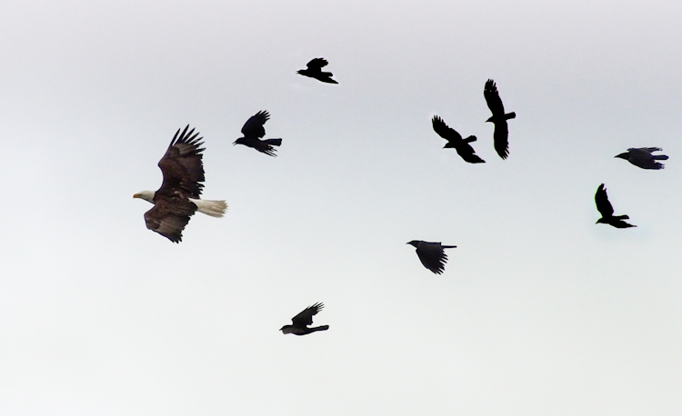
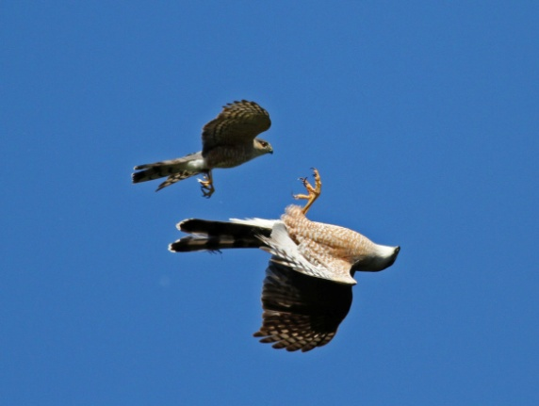
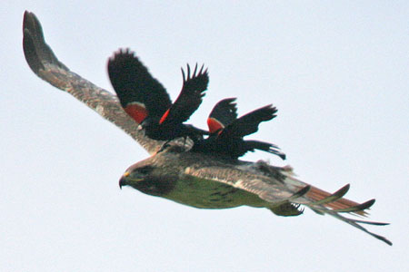
Př.: mobbing ptáků
pomoc jen těm, kteří dřív pomohli

Slide 24
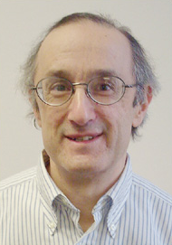
Robert Axelrod: v 70. a 80. letech počítačový turnaj
14 programů = strategií + 1 náhodný (7 „zlých“ strategií)
každá hra o 200 střetnutích proti ostatním i sobě
225 nezávislých her
body na základě vězňova dilematu: 5, 3, 1, 0
⇒ min. 0, max. 15 000 bodů
vítězem strategie Tit for Tat (půjčka za oplátku, TFT):
v prvním střetnutí spolupráce, v dalších kopírování kroku předchozího
soupeře
dodatečně Tit for Two Tats (dvojitá půjčka za oplátku; J. Maynard Smith):
první dva kroky spolupráce, potom normální Tit for Tat → kdyby byla
v původním turnaji nasazena, zvítězila by
Robert Axelrod

Slide 25
R. Axelrod – 2. turnaj:
62 + 1 strategie, jen 15 „dobrých“
výsledkem opět Tit for Tat
Proč nezvítězila Tit for Two Tats?
3. turnaj:
stejné strategie jako ve 2. turnaji
místo bodů zvyšování/snižování počtu kopií programu (simulace evoluce)
vždy výhra „hodných“ strategií, v 5 ze 6 her Tit for Tat
Pozor! Tit for Tat není ESS! (možná koexistence dalších
strategií, např. Tit for Two Tats)
Šance „hodných“ strategií závisí na přítomnosti určité kritické četnosti:
náhodný posun frekvencí
příbuzenství
viskozita

Slide 26
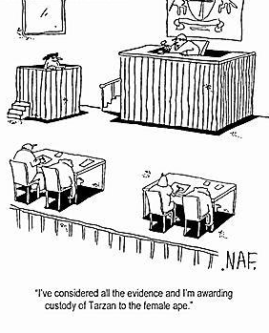
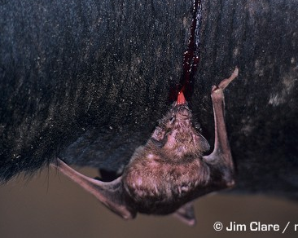
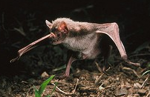
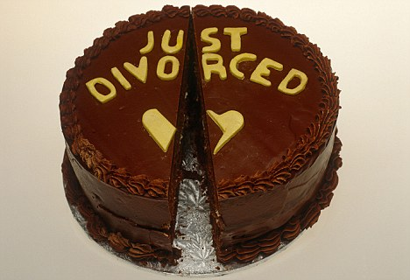

Počítačové simulace i samotná existence altruismu v přírodě se zdají být
v rozporu se závěry vězňova dilematu i s psychologickou praxí
Hra s nenulovým součtem
hra s nulovým součtem:
např. hry (ale ne vždy – Premier League 1977)
hra s nenulovým součtem:
rozvod
upír obecný (Desmodus rotundus)
Desmodus rotundus

Slide 27





Časový rámec
Axelrodův počítačový turnaj: opakování hry = opakované vězňovo dilema
konec hry neznáme ⇒ spolupráce
konec hry známe ⇒ zrada
Př.: 1. světová válka – strategie „žít a nechat žít“

Slide 28









POHLAVNÍ VÝBĚR
(sexual selection)
Proč jsou samci většinou tak nápadní?
Darwin (1871): pohlavní výběr
Trachops
cirrhosus
„hvízdnutí“
hvízd!
Engystomops pustulosus

Slide 29



Pohlavní rozmnožování → kooperace, ale i konflikt mezi jedinci
stejného pohlaví i jedinci opačného pohlaví
matka
sexual conflict
otec
parent-offspring conflict
sourozenec 1
sib-sib conflict
sourozenec 2
Jestliže jsou pohlavní partneři nepříbuzní, žádný z nich
nemá zájem na přežití nebo reprodukčním úspěchu
toho druhého!!

Slide 30

Primární příčina pohlavního výběru = rozdílné rodičovské investice
levné spermie × nákladná vajíčka
levná spermie
nákladné vajíčko
operační poměr pohlaví = počet samců a samic, kteří se rozmnožují →
vychýlený ve prospěch samců, protože samci kopulují častěji
⇒ pro samce limitujícím faktorem počet samic, pro samice počet vajíček nebo mláďat ⇒ konflikt reprodukčních zájmů (Trivers 1972)

Slide 31



rozpětí rozmnožovací úspěšnosti u samců téměř vždy vyšší než u samic
Závěr: mezi pohlavími rozdíly v rozmnožovacím chování:
samci jsou (většinou) kompetitivní
samice jsou (většinou) vybíravé

Slide 32





Síla pohlavního výběru není u všech druhů stejná:
monogamní druhy: slabá selekce, nevýrazný dimorfismus
polygamní druhy: silná selekce, výrazný pohlavní dimorfismus
polygynie
polyandrie
promiskuita
polygynandrie
gibon: monogamní
šimpanz: promiskuitní
gorila: polygynní
… a člověk?

Slide 33




Někdy pestřejší samice, např. lyskonohové:
lyskonoh ploskozobý
lyskonoh úzkozobý

Slide 34




Intrasexuální selekce
Samci kompetují – přímo ...
přímý souboj

Slide 35






Samci kompetují – přímo ...
předvádění
např. tok, hromadný tok (lek)
tance pipulek
loubí lemčíků atd.
tetřívek pelyňkový
(Centrocercus urophasianus)
drop velký
(Otis tarda)
pipulka dlouhoocasá
(Chiroxiphia linearis)

Slide 36



Alternativní strategie:
leguán mořský: rychlý přenos zásoby spermatu během krátké kopulace
subordinovaných samců
neteritoriální samci – „kradení“ kopulací („sneakers“): leguánek pestrý (Uta stansburiana), lososi, slunečnice, cichlidy, hořavka duhová
sneakers
Lamprologus callipterus (Tanganika)
hořavka

Slide 37

často napodobování samic (menší velikost, zbarvení): cichlidy, lososi
satelitní samec
samice
slunečnice obecná (Lepomis macrochirus,
okounkovití, S Amerika)
důsledky existence neteritoriálních samců:
pro teritoriální (dominantní) samce negativní
pro samice negativní (snížení fitness potomstva), ambivalentní, ale i pozitivní
(zvýšení počtu oplozených vajíček, zvýšení variability potomstva, zvýšení
genetické kompatibility)

Slide 38



… i nepřímo
zamezení oplodnění jiným samcem
hlídání samice
kopulační zátky (hlodavci, hmyz, štíři)
zátky se zpětnými háčky
Vaejovis punctatus

Slide 39




… i nepřímo
zamezení oplodnění jiným samcem
zalamování kopulačního orgánu v traktu samice (pavouci):
např. pavouk Tidarren argo odlomení pedipalpy, přichycení k epigyne
samice ∼ 4 h
chemické repelenty ve spermatu (Drosophila, hadi)
Nephilengys malabarensis

Slide 40

Drosophila: proteiny přídatných žláz ve spermatu →
zvýšení produkce vajíček, zátka, repelentní účinky
4 transgenní linie
Tr. 1 a 2:
žádné sperma
Tr. 3: sperma, kopulace
Tr. 4: sperma, žádná kopulace
účinek semenných proteinů snižuje přežívání samic
konflikt reprodukčních zájmů samců a samic!!

Slide 41





… i nepřímo
zamezení oplodnění jiným samcem
prodloužené spojení po kopulaci (psovité šelmy)
odstranění spermatu předchůdce
kopulační orgán
motýlic rodu Argia:
samec
samice

Slide 42





… i nepřímo
kompetice spermií
delší kopulace
větší ejakulát → větší testes:
šimpanz > člověk > gorila > gibon
promiskuitní primáti (modrá)
člověk
polygynní primáti
(zelená)
monogamní primáti
(červená)

Slide 43




… i nepřímo
infanticida
zabíjení mláďat: kočkovité šelmy (lev, kočka domácí)
hlodavci (myš, potkan, lumíci, křečci, hraboš pensylvánský):
efekt Bruceové = abort vyvolaný pachem cizího samce
i když prospěch samce je jasný, jde o strategii samice, která se tím brání
pravděpodobné budoucí infanticidě (zbytečná investice)

Slide 44




Intersexuální selekce
Samice si vybírají ...
… ale na základě čeho?
1. přímý užitek
samčí péče o potomstvo:
větší teritorium (⇒ více zdrojů)
přinášení potravy
stavba hnízda

Slide 45


Jak si zajistit péči o potomstvo ze strany samce?
→ oddalování kopulace – „the Concord fallacy“ ^{*)}
(u nás = „temelínský trik“)
3 možné samčí strategie:
„tatík“ – zůstává se samicí
„není ta, bude jiná“ – odlétá před kopulací, hledání povolnější samice
„frajer“ – po kopulaci odlétá
schování vajíček
^{*)} fallacy = klamná představa, trik

Slide 46


2. senzorická úchylka (sensory bias)
= existence preference před vznikem samčího znaku
např. větší odezva na nadnormální podněty
Př.: mečovky rodu Xiphophorus:
samice „nemečových“ druhů preferují samce s „mečíkem“
preference samic rodu Priapella silnější než u samic vlastního druhu
Xiphophorus helleri
Priapella intermedia

Slide 47

Př. hvízdalky rodu Engystomops:
hvízd!

Slide 48


3. nepřímý užitek
samčí příspěvek = pouze geny
hypotéza „sexy synů“: R. A. Fisher (1915, 1930):
neřízený pohlavní výběr (runaway sexual selection)
samčí znak nemusí přinášet jedinci výhodu, ale je z nějakého důvodu
samicemi preferován ⇒ je výhodné mít potomky s tímto samcem
(synové sexuálně přitažliví pro ostatní samice)

Slide 49



základem silná vazba mezi genem pro samičí preferenci a genem
pro samčí znak (oba geny u obou pohlaví, odlišná exprese)
korelace intenzity červeného zbarvení a preference červené u koljušky tříostné
„efekt sněhové koule“ – neřízený („runaway“) proces ⇒
vznik extravagantních struktur
tento proces se zastaví ve stavu rovnováhy mezi selekcí ze strany samic a normální selekcí ze strany prostředí

Slide 50




hypotéza „dobrých genů“:
preferovaný znak naznačuje vysokou genetickou kvalitu potomstva
Př.: koljuška tříostná, sýkora koňadra, hýl rudý, vlaštovka obecná

Slide 51



páv (Pavo cristatus): korelace mezi velikostí a počtem „ok“ a fitness
potomků

Slide 52


Anders Pape Møller: vlaštovka obecná (Hirundo rustica)
kratší před-kopulační fáze
více druhých snůšek
více potomstva

Slide 53



handicapový model:
Amotz Zahavi (1975)
indikace vysoké životaschopnosti („dobrých genů“)
navzdory handicapu
handicap nutný, aby informace byla spolehlivá,
tj. aby samec nemohl „lhát“
timálie
Amotz Zahavi
díky ornamentu snadno odhalíme kaz
timálie šedá
(Turdoides squamiceps)

Slide 54




handicapový model:
pestré zbarvení, složitá ornamentace, prokrvené struktury,
toxická podstata chemických signálů atd.
voduška velká
(Kobus ellipsiprymnus)

Slide 55



Malte Andersson: vida kohoutí (Euplectes progne)
nejvyšší reprodukční úspěšnost samců s prodlouženými ocasními pery
relativně nižší zátěž pro geneticky kvalitnější samce
rostoucí fitness

Slide 56



handicapový model – vliv parazitace
William Hamilton a Marlene Zuk (1982):
problém opakované preference pro určitý znak → vyčerpání variability
= „lek paradox“
řešením proměnlivost selekčního optima – např. patogeny
pohlavní výběr bude zvýhodňovat znaky, které „férově“ signalizují
zdravotní stav, tj. schopnost vypořádat se s parazity a patogeny
zvířata se „špatnými geny“ nemohou účinně bojovat proti infenkci

Slide 57



hypotéza: samci více parazitovaných druhů budou obecně pestřejší
→ některé druhy pěvců
Př.: uakari šarlatolící (Cacajao calvus)
u zdravých jedinců červená barva
u jedinců s malárií nažloutlá barva
u druhů z nemalarických oblastí tmavé zbarvení

Slide 58


Mimopárová paternita
(extra-pair copulations, EPC; e-p paternity, EPP)
samci: zvýšení počtu oplozených samic
samice: zvýšení kvality potomstva pářením se samcem
s lepšími geny než partner ⇒ zvýšení fitness potomstva

Slide 59


Př.: rákosník velký: šířka zpěvního repertoáru korelována s fitness
→ u všech pozorovaných EPP měli biologičtí otcové širší repertoár zpěvu
než partner
⇒ nepřímý prospěch samice v podobě vyšší fitness potomků
rákosník velký
(Acrocephalus arundinaceus)
získání dobrých, nebo komplementárních genů?

Slide 60
EPC u člověka:
Univ. of Western Australia: 28 % mužů, 22 % žen – mimomanželský sex
Francie, Velká Británie, USA: 5–52 %
EPP: obtížný odhad, ∼2 %, Janomamové ∼10 %, Himba (Namibie) ∼17 %
etnické rozdíly: např. Michigan: 1,4 % u bělochů, 10,1 % u černochů
jihoameričtí indiáni (např. Mehinaku, Kaingang, Araweté, Curripaco, Tapirapé,
Janomamo, Bari, Matis, Aché): rozdělitelná paternita (partible paternity)
Canelové (střední Brazílie): zpravidla více než 12 potenciálních otců
60 % mužů krátkodobě v polyandrickém svazku
soulož s více muži často součástí veřejného rituálu

Slide 61


rozdíly mezi pohlavími v žárlivosti:
muži: fyzická nevěra partnerky (riziko EPF)
ženy: duševní spříznění (riziko odchodu partnera)

